Slide 1

Workshop Docker
versão 1.0 – agosto de 2017

Slide 2
Conceitos Básicos

Slide 3
Estratégias de Disponibilização Aplicações
Instalação Manual
Scripting
Imagem VM
Instalação duplicada
Muito trabalho (caro)
Baixa produtividade
Inconsistência
Tempo perdido
Atualização difícil
Documentação difícil
Escalabilidade difícil e penosa
Bash, Python etc
Muita codificação
Trabalho Inicial razoável
Produtividade Média
Atualização difícil
Inconsistência
Documentação difícil
Escalabilidade fácil mas penosa
Produtividade Alta
Isolamento Perfeito
Parametrização difícil
Atualização difícil
Desperdício Recursos
Documentação difícil
Escalabilidade fácil e mais ou menos simples
Bootstrapping
Container
Vagrant
Soluções como Puppet ou Chef.
Muito trabalho (caro)
Abordagem determinística
Fácil atualização
Documentação automática
Escalabilidade fácil e rápida
Soluções como LXC, Docker
Trabalho razoável
Baseada em imagens
Fácil atualização
Documentação automática
Escalabilidade fácil e rápida
Pouco recomendada para produção, apenas desenvolvimento
Solução obsoleta

Slide 4
Estratégias de Disponibilização Aplicações
Hardware
Hardware
Hardware
S/O
Hypervisor
S/O
Container
S/O
APP
APP
APP
Bare Metal
Virtualização
Containers

Slide 5
História Containers

Slide 6
Linha do Tempo
2000
FreeBDS
Jails
2004
Oracle Solaris Containers
2008
LXC (LinuX Containers)
2013
LMCTFY
1979
Unix V7
chroot
2001
Linux
VServer
2005
OpenVZ
(Open Virtuzzo)
2011
Warden
2013
Docker
http://blog.aquasec.com/a-brief-history-of-containers-from-1970s-chroot-to-docker-2016

Slide 7
Mãos à Obra

Slide 8
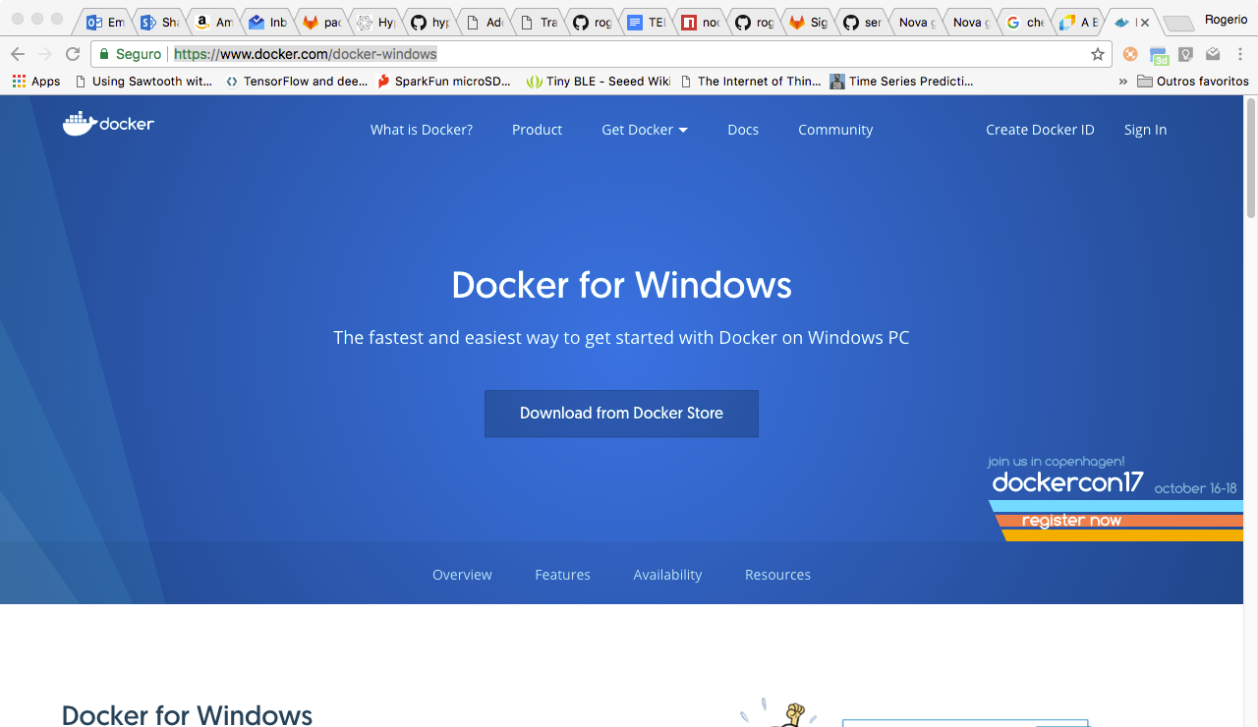
Instalação Docker
https://www.docker.com/docker-mac
https://www.docker.com/docker-windows

Slide 9
Criação Primeiro Dockerfile
FROM ubuntu:12.04
MAINTAINER MEU NOME version: 1.0
RUN apt-get update && apt-get install -y apache2 && apt-get clean && rm -rf /var/lib/apt/lists/*
ENV APACHE_RUN_USER www-data
ENV APACHE_RUN_GROUP www-data
ENV APACHE_LOG_DIR /var/log/apache2
EXPOSE 80
CMD ["/usr/sbin/apache2", "-D", "FOREGROUND"]
docker build -t 'apache:1.0' .

Slide 10
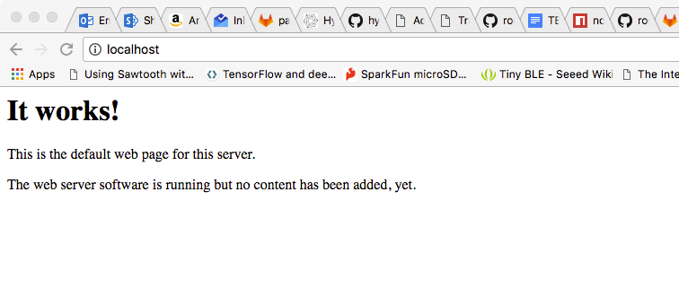
Criando Container Apache
docker run -p 80:80 apache:1.0

Slide 11
Operações no Container
docker ps
docker stop [nome]
docker start [nome]
docker rm -f [nome]
docker run -p 80:80 --name=meu_apache apache:1.0
docker ps
docker exec –ti bash

Slide 12
Deployment
Aplicação + Infraestrutura

Slide 13
Criação Dockerfile MongoDB
FROM ubuntu
RUN apt-key adv --keyserver keyserver.ubuntu.com --recv 7F0CEB10
RUN echo "deb http://downloads-distro.mongodb.org/repo/ubuntu-upstart dist 10gen" | tee -a /etc/apt/sources.list.d/10gen.list
RUN apt-get update
RUN apt-get -y install apt-utils
RUN apt-get -y install mongodb-10gen
CMD ["/usr/bin/mongod", "--config", "/etc/mongodb.conf"]
docker build -t mongodb:1.0 .
docker run -d -p 27017:27017 --name=meu_mongo mongodb:1.0
Cliente (Robo 3T antigo RoboMongo)
https://robomongo.org/download

Slide 14
Aplicação app.js
var http = require('http');
var MongoClient = require('mongodb').MongoClient;
var url = "mongodb://" + process.env.MONGODB + ":27017/cadastro";
MongoClient.connect(url, function(err, db) {
if (err) throw err;
db.createCollection("clientes", function(err, res) {
if (err) throw err;
console.log("Coleção clientes criada!");
cliente = { "nome" : "Maria","telefone" : "119111-1111" };
db.collection("clientes").insertOne(cliente, function(err, res) {
if (err) throw err;
console.log("Cliente inserido");
db.close();
});
});
});

Slide 15
Aplicação app.js
var server = http.createServer(function (request, response) {
response.writeHead(200, {"Content-Type": "text/plain"});
text = "Running Node.js: " + process.versions.node + "\n"
text += "Mongo Servers: " + process.env.MONGODB
response.end(text);
});
var port = process.env.PORT || 3000;
server.listen(port, '0.0.0.0');
console.log("Servidor executando em http://127.0.0.1:" + port + "/");

Slide 16
Criação Dockerfile Aplicação
FROM ubuntu:16.04
WORKDIR /root
RUN apt-get update && apt-get -y install build-essential curl
RUN curl -sL https://deb.nodesource.com/setup_7.x | bash -
RUN apt-get install -y nodejs
RUN apt-get install -y iputils-ping
RUN npm install mongodb
ADD app.js /root
CMD ["/usr/bin/node", "/root/app.js"]
EXPOSE 3000
docker build -t 'nodejs:1.0' .
docker inspect meu_mongo
docker run -d -p 3000:3000 –e MONGODB=[IP_CONT_MONGO] --name=meu_app nodejs:1.0

Slide 17
Infraestrutura
como Código

Slide 18
Criação docker-compose.yml file
version: '2.1'
services:
app:
image: nodejs:1.0
ports:
- 3000:3000
links:
- db
environment:
- MONGODB=db
depends_on:
- db
networks:
- my_net

Slide 19
Criação docker-compose file
db:
image: mongodb:1.0
container_name: db
ports:
- 27017:27017
networks:
- my_net
networks:
my_net:
driver: bridge
docker rm –f meu_app meu_mongo meu_apache db
docker-compose up
docker-compose up -d
docker-compose logs
docker-compose down

Slide 20
Rogério Biondi
Arquiteto de Soluções e Inovação
rogerio.biondi@discover.com.br
Apresentação e código fonte disponíveis em:
https://github.com/rogeriobiondi/workshop-docker
www.discover.com.br
Rua Teodoro Sampaio, 399/407 – 7ª andar
São Paulo – SP – 05405-000
(11) 3065-8004

